Slide 1
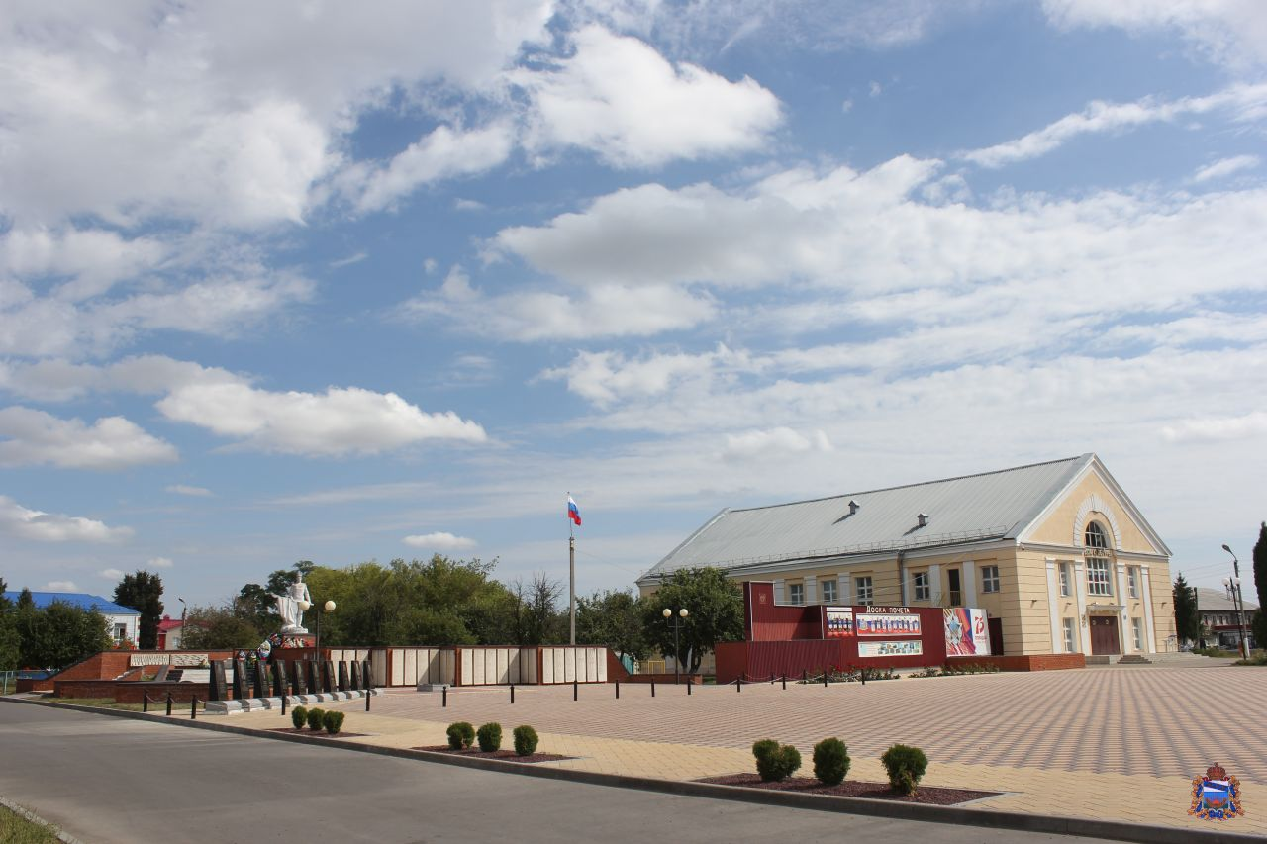
Бюджет для граждан
К проекту решения Представительного Собрания Солнцевского района Курской области «О бюджете муниципального района «Солнцевский район» Курской области на 2021 год и на плановый период 2022 и 2023 годов»

Slide 2
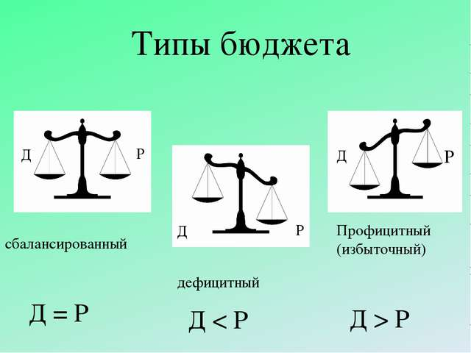
Основные вопросы о бюджете
Что такое бюджет?
БЮДЖЕТ – это форма образования и расходования денежных средств, предназначенных для финансового обеспечения задач и функций государства и местного самоуправления, или проще говоря – это план доходов и расходов на определенный период.
Доходы
Расходы
БЮДЖЕТ
Какой бывает бюджет?
Дефицитный – расходы превышают доходы.
Профицитный – доходы превышают расходы.
Сбалансированный – расходы равны доходам.
Что такое «доходы» и «расходы»?
ДОХОДЫ БЮДЖЕТА – это поступающие в бюджет денежные средств.
НАЛОГОВЫЕ ДОХОДЫ – поступления от уплаты налогов, предусмотренных Налоговым кодексом РФ (налоги на прибыль, налоги на имущество и др.).
НЕНАЛОГОВЫЕ ДОХОДЫ – платежи в виде штрафов, санкций за нарушение законодательства, платежи за пользование имуществом государства, средства самообложения граждан.
БЕЗВОЗМЕЗДНЫЕ ПОСТУПЛЕНИЯ – средства, поступающие из других бюджетов бюджетной системы РФ, а также безвозмездные перечисления от физических и юридических лиц.
РАСХОДЫ БЮДЖЕТА – это выплачиваемые из бюджета денежные средства.
Расходная часть бюджета формируется исходя из принципа обеспечения всех социальных обязательств и поддержки муниципальных образований области.
Бюджет муниципального района «Солнцевский район»
на 2021-2023 годы
2

Slide 3
Основные показатели социально-экономического развития Солнцевского района Курской области
Наименование показателя | 2019г (отчет) | 2020г (отчет) | Базовый вариант
 |  |  | 2021г | 2022г |  | 2023г
Объем отгруженных товаров собственного производства, выполненных работ и услуг в действующих ценах каждого года (т.р.) | 103 430 | 107 512 | 112 706 | 119 422 |  | 126 542
Объем реализации сельскохозяйственной продукции собственного производства (млн.р.) | 1 623,6 | 1 431,7 | 1 486,8 | 1 566,3 |  | 1 649,9
Объем инвестиций в основной капитал , в действующих ценах каждого года (млн. р.) | 245,2 | 381,8 | 312,7 | 280,2 |  | 299,2
Фонд оплаты труда (без занятых индивидуальной трудовой деятельностью) (млн.р.) | 823,6 | 859,4 | 896,0 | 932,5 |  | 967,7
Среднемесячная заработная плата одного работающего, руб. | 26 439,2 | 27 781,3 | 28 939,9 | 30 120,9 |  | 31 256,9
Численность занятых в экономике (без фермеров и занятых индивидуальной трудовой деятельностью) чел. | 2595 | 2578 | 2580 | 2580 |  | 2580
Объем платных услуг населению в действующих ценах каждого года (млн. р.) | 22,1 | 22,8 | 23,8 | 25,0 |  | 26,5
Оборот розничной торговли в действующих ценах каждого года (млн.р.) | 221,8 | 239,8 | 250,7 | 264,1 |  | 279,9
Оборот общественного питания (млн. р.) | 7,3 | 7,1 | 7,4 | 7,7 |  | 8,2

Slide 4
ОСНОВНЫЕ НАПРАВЛЕНИЯ бюджетной и налоговой политики муниципального района "Солнцевский район" Курской области на 2021 год и на плановый период 2022 и 2023 годов
ОСНОВНЫЕ НАПРАВЛЕНИЯ
бюджетной и налоговой политики муниципального района "Солнцевский район" Курской области на 2021 год и на плановый период 2022 и 2023 годов
Основные направления бюджетной и налоговой политики муниципального района "Солнцевский район" Курской области на 2021 год и на плановый период 2022 и 2023 годов подготовлены в соответствии со статьей 172 Бюджетного кодекса Российской Федерации, статьей 39 Решения Представительного Собрания Солнцевского района Курской области от 28 ноября 2011 года № 123/2 «Об утверждении Положения о бюджетном процессе в муниципальном районе «Солнцевский район» Курской области».
В основу бюджетной и налоговой политики муниципального района "Солнцевский район" Курской области на 2021 год и на плановый период 2022 и 2023 годов положены стратегические цели развития муниципального района "Солнцевский район" Курской области (далее - район), сформулированные в соответствии с приоритетными направлениями развития налоговой системы Российской Федерации в целях создания условий для расширения экономического потенциала развития в среднесрочной перспективе, изложенными в Основных направлениях налоговой политики Российской Федерации на ближайшие три года, Посланием Президента Российской Федерации Федеральному Собранию Российской Федерации от 15 января 2020 года, Указом Президента Российской Федерации от 7 мая 2018 года № 204 «О национальных целях и стратегических задачах развития Российской Федерации на период до 2024 года», Указом Президента Российской Федерации от 21 июля 2020 года № 474 «О национальных целях развития Российской Федерации на период до 2030 года».
Основные задачи бюджетной политики муниципального района "Солнцевский район" Курской области
на 2021 год и на плановый период 2022 и 2023 годов
Целью основных направлений бюджетной политики на 2021 год и на плановый период 2022 и 2023 годов является определение основных подходов к формированию характеристик и прогнозируемых параметров проекта областного бюджета на 2021 год и на плановый период 2022 и 2023 годов и дальнейшее повышение эффективности использования бюджетных средств.
Основными задачами бюджетной политики муниципального района "Солнцевский район" Курской области на 2021 год и на плановый период 2022 и 2023 годов будут:
обеспечение долгосрочной сбалансированности и устойчивости бюджетной системы как базового принципа ответственной бюджетной политики;
формирование бюджета муниципального района "Солнцевский район" Курской области на основе муниципальных программ муниципального района "Солнцевский район" Курской области с учетом интеграции в них муниципальных проектов, направленных на достижение соответствующих результатов федеральных и региональных проектов в рамках решения задач национальных проектов;
стратегическая приоритизация расходов бюджета направлена на реализацию национальных целей, определенных в указах Президента Российской Федерации от 7 мая 2018 года № 204 и от 21 июля 2020 года № 474;
реализация мер по повышению эффективности использования бюджетных средств, в том числе путем выполнения мероприятий по оздоровлению муниципальных финансов муниципального района "Солнцевский район" Курской области;
реализация мер по оптимизации расходов бюджета муниципального района "Солнцевский район" Курской области, исключение избыточных и второстепенных расходов;
централизация бюджетного учета в части полномочий получателей бюджетных средств и бухгалтерского учета органов исполнительной власти;
строгое соблюдение бюджетно-финансовой дисциплины всеми главными распорядителями и получателями бюджетных средств;
недопущение просроченной кредиторской задолженности по заработной плате и социальным выплатам;
совершенствование муниципальной социальной поддержки граждан на основе применения принципа нуждаемости и адресности;
эффективное управление муниципальным долгом муниципального района "Солнцевский район" Курской области, направленное на сокращение стоимости облуживания муниципального долга, путем обеспечения приемлемых и экономически обоснованных объемов и структуры муниципального долга муниципального района "Солнцевский район"Курской области;
совершенствование внутреннего муниципального финансового контроля в сфере бюджетных правоотношений, внутреннего финансового контроля и внутреннего финансового аудита;
совершенствование межбюджетных отношений, повышение прозрачности, эффективности предоставления и распределения межбюджетных трансфертов;
развитие принципов инициативного бюджетирования;
повышение результативности предоставления субсидий юридическим лицам посредством мониторинга достижения показателей результативности их предоставления;
обеспечение открытости и прозрачности бюджетного процесса, доступности информации о муниципальных финансах муниципального района "Солнцевский район" Курской области.
Основные задачи налоговой политики муниципального района "Солнцевский район" Курской области
на 2021 год и на плановый период 2022 и 2023 годов
Основным приоритетом налоговой политики на 2021 год и на плановый период 2022 и 2023 годов является обеспечение преемственности целей и задач налоговой политики предыдущего периода, поддержка инвестиций и роста предпринимательской активности на основе стабильной налоговой системы и формирования привлекательных налоговых условий для субъектов хозяйственной деятельности, а также сохранение социальной стабильности в обществе.
Главным стратегическим ориентиром налоговой политики будет являться развитие и укрепление налогового потенциала муниципального района "Солнцевский район" Курской области, стабильность и предсказуемость регионального налогового законодательства, повышение прозрачности налоговой политики, а также сбалансированность фискального и стимулирующего действия налогов и сборов в целях поступательного экономического развития района.
Основными направлениями налоговой политики будут:
мобилизация резервов доходной базы консолидированного бюджета района;
применение мер налогового стимулирования, направленных на поддержку и реализацию инвестиционных проектов в целях обеспечения привлекательности экономики района для инвесторов;
обеспечение роста доходов консолидированного бюджета района за счёт повышения эффективности администрирования действующих налоговых платежей и сборов;
совершенствование муниципальной практики налогообложения от кадастровой стоимости по всему спектру имущественных налогов;
проведение сбалансированной налоговой политики, соблюдающей интересы бизнеса и поддержку социального сектора экономики, при условии обеспечения преемственности налоговой политики в части социальной и инвестиционной направленности;
содействие вовлечению граждан Российской Федерации в предпринимательскую деятельность и сокращение неформальной занятости, в том числе путем перехода граждан на применение налога на профессиональный доход;
проведение мероприятий по повышению эффективности управления государственной и муниципальной собственностью, природными ресурсами Солнцевского района Курской области;
ежегодное проведение оценки эффективности налоговых расходов, обусловленных предоставлением льгот по региональным и местным налогам, в целях более эффективного использования инструментов налогового стимулирования и роста муниципального налогового потенциала, отмена или уточнение льготных режимов по результатам проведенной оценки в случае выявления их неэффективности, предоставление налоговых льгот на ограниченный период в соответствии с целями политики района;
взаимодействие органов исполнительной власти района и органов местного самоуправления городских и сельских поселений района с территориальными органами федеральных органов исполнительной власти по выполнению мероприятий, направленных на повышение собираемости доходов и укрепление налоговой дисциплины налогоплательщиков, реализация мер по противодействию уклонению от уплаты налогов и других обязательных платежей в бюджет, повышение уровня ответственности главных администраторов доходов за качественное прогнозирование доходов бюджета и выполнение в полном объёме утверждённых годовых назначений по доходам местных бюджетов.

Slide 5
Распределение налоговых доходов между бюджетами на территории Курской области
Налоги и сборы, установленные законодательством |  | Уровни бюджета
 |  | Областной бюджет | Бюджеты городских округов | Бюджеты муниципальных районов | Бюджеты городских поселений | Бюджеты сельских поселений
ФЕДЕРАЛЬНЫЕ | 1. НАЛОГ НА ПРИБЫЛЬ ОРГАНИЗАЦИЙ ПО СТАВКЕ, УСТАНОВЛЕННОЙ ДЛЯ СУБЪЕКТОВ РОССИЙСКОЙ ФЕДЕРАЦИИ | 100 %
 | 2. НАЛОГ НА ДОХОДЫ ФИЗИЧЕСКИХ ЛИЦ, В ТОМ ЧИСЛЕ:
 | Налог на доходы физических лиц, за исключением налога на доходы физических лиц, являющихся иностранными гражданами, осуществляющими трудовую деятельность по найму у физических лиц на основании патента | 60 % | 15 % | 5 % (от городских поселений) 13 % (от сельских поселений) | 10 % | 2 %
 |  |  | 15 % единый норматив в соответствии с Законом Курской области от 12.09.2019 № 72-ЗКО
 |  |  | Дополнительный норматив в соответствии со статьей 58 Бюджетного кодекса РФ
 | Налог на доходы физических лиц, являющихся иностранными гражданами, осуществляющими трудовую деятельность по найму у физических лиц на основании патента | 100 %
 | 3. АКЦИЗЫ, В ТОМ ЧИСЛЕ:
 | Акцизы на спирт этиловый из пищевого сырья | 100 %
 | Акцизы на спиртосодержащую продукцию | 100 %
 | Акцизы на пиво, производимое на территории Российской Федерации | 100 %
 | Акцизы на алкогольную продукцию с объемной долей этилового спирта свыше 9 процентов (за исключением пива, вин, фруктовых вин, игристых вин (шампанских) | 80 %
 | Акцизы на сидр, пуаре, медовуху, производимые на территории Российской Федерации | 100 %
 | Акцизы на алкогольную продукцию с объемной долей этилового спирта до 9 процентов | 100 %
 | Доходы от уплаты акцизов на нефтепродукты | 90 % | 10 %
 | 4. НАЛОГИ СО СПЕЦИАЛЬНЫМИ НАЛОГОВЫМИ РЕЖИМАМИ, В ТОМ ЧИСЛЕ:
 | Налог, взимаемый в связи с применением упрощенной системы налогообложения | 98 % | 2 % | 2 %
 | Единый налог на вмененный доход для отдельных видов деятельности |  | 100 % | 100 %
 | Единый сельскохозяйственный налог |  | 100 % | 50 % | 50 % | 50 %
 | Налог, взимаемый в связи с применением патентной системы налогообложения |  | 100 % | 100 %
 | 5. НАЛОГ НА ДОБЫЧУ ПОЛЕЗНЫХ ИСКОПАЕМЫХ, В ТОМ ЧИСЛЕ:
 | Налог на добычу общераспространенных полезных ископаемых (песок, глина, мел) | 100 %
 | Налог на добычу прочих полезных ископаемых (железная руда) | 60 %
 | 6. СБОРЫ ЗА ПОЛЬЗОВАНИЕ ОБЪЕКТАМИ ЖИВОТНОГО МИРА (ОЛЕНЬ, ЛОСЬ, КОСУЛЯ, КАБАН, БАРСУК) | 100 %
 | 7. ГОСУДАРСТВЕННАЯ ПОШЛИНА (В ЗАВИСИМОСТИ ОТ УСТАНОВЛЕННЫХ ПОЛНОМОЧИЙ) | 100 % | 100 % | 100 % | 100 % | 100 %
РЕГИОНАЛЬНЫЕ | 1. НАЛОГ НА ИМУЩЕСТВО ОРГАНИЗАЦИЙ | 100 %
 | 2. НАЛОГ НА ИГОРНЫЙ БИЗНЕС | 100 %
 | 3. ТРАНСПОРТНЫЙ НАЛОГ | 100 %
МЕСТНЫЕ | 1. НАЛОГ НА ИМУЩЕСТВО ФИЗИЧЕСКИХ ЛИЦ |  | 100 % |  | 100 % | 100 %
 | 2. ЗЕМЕЛЬНЫЙ НАЛОГ |  | 100 % |  | 100 % | 100 %
Бюджет муниципального района «Солнцевский район»
на 2021-2023 годы
5

Slide 6
Основные параметры бюджета Солнцевского района
тыс. рублей
тыс. рублей
Бюджет муниципального района «Солнцевский район»
на 2021-2023 годы
6

Slide 7
Налоговые и неналоговые доходы
Динамика налоговых и неналоговых доходов
Бюджет муниципального района «Солнцевский район»
на 2021-2023 годы
7

Slide 8
СВЕДЕНИЯ О ПЛАНИРУЕМЫХ ПОСТУПЛЕНИЯХ В БЮДЖЕТ МУНИЦИПАЛЬНОГО РАЙОНА «СОЛНЦЕВСКИЙ РАЙОН» [1]
тыс.рублей
Наименование | 2021 год | Доля в общем объеме доходов, % | 2022 год | Доля в общем объеме доходов, % | 2023год | Доля в общем объеме доходов, %
ДОХОДЫ, ВСЕГО в том числе: | 375864,5 | 100 | 322607,5 | 100 | 320096,6 | 100
НАЛОГОВЫЕ и НЕНАЛОГОВЫЕ ДОХОДЫ | 129272,8 | 34,4 | 120005,6 | 37,2 | 118146,1 | 36,9
Налог на доходы физических лиц | 96771,7 | 25,7 | 88687,8 | 27,5 | 86546,4 | 27,0
Акцизы по подакцизным товарам (продукции), производимым на территории РФ | 10513,1 | 2,8 | 10761,2 | 3,3 | 10940,0 | 3,4
Налог, взимаемый в связи с применением упрощенной системы налогообложения | 1613,7 | 0,4 | 1676,7 | 0,5 | 1740,4 | 0,5
Единый налог на вмененный доход для отдельных видов деятельности | 766,9 | 0,2 | 0 | 0 | 0 | 0
Единый сельскохозяйственный налог | 975,2 | 0,2 | 1013,3 | 0,3 | 1052,8 | 0,3
ГОСУДАРСТВЕННАЯ ПОШЛИНА | 2238,7 | 0,5 | 2238,7 | 0,7 | 2238,7 | 0,7
ДОХОДЫ ОТ ИСПОЛЬЗОВАНИЯ ИМУЩЕСТВА, НАХОДЯЩЕГОСЯ В ГОСУДАРСТВЕННОЙ И МУНИЦИПАЛЬНОЙ СОБСТВЕННОСТИ | 10387,8 | 2,7 | 10387,8 | 3,2 | 10387,8 | 3,2
11

Slide 9
СВЕДЕНИЯ О ПЛАНИРУЕМЫХ ПОСТУПЛЕНИЯХ В БЮДЖЕТ МУНИЦИПРАЛЬНОГО РАЙОНА «СОЛНЦЕВСКИЙ РАЙОН» [2]
тыс.рублей
Наименование | 2021 год | Доля в общем объеме доходов, % | 2022 год | Доля в общем объеме доходов, % | 2023год | Доля в общем объеме доходов, %
ПЛАТЕЖИ ПРИ ПОЛЬЗОВАНИИ ПРИРОДНЫМИ РЕСУРСАМИ | 25,7 | 0,01 | 25,7 | 0,01 | 25,7 | 0,01
ДОХОДЫ ОТ ОКАЗАНИЯ ПЛАТНЫХ УСЛУГ И КОМПЕНСАЦИИ ЗАТРАТ ГОСУДАРСТВА | 5056,7 | 1,3 | 5056,7 | 1,5 | 5056,7 | 1,5
ДОХОДЫ ОТ ПРОДАЖИ МАТЕРИАЛЬНЫХ И НЕМАТЕРИАЛЬНЫХ АКТИВОВ | 0 |  | 0 |  | 0
ШТРАФЫ, САНКЦИИ, ВОЗМЕЩЕНИЕ УЩЕРБА | 157,5 | 0,04 | 157,5 | 0,04 | 157,5 | 0,05
ПРОЧИЕ НЕНАЛОГОВЫЕ ДОХОДЫ | 765,5 | 0,2 | 0 |  | 0
БЕЗВОЗМЕЗДНЫЕ ПОСТУПЛЕНИЯ | 246591,7 | 65,6 | 202601,9 | 62,8 | 201950,5 | 63,1

Slide 10
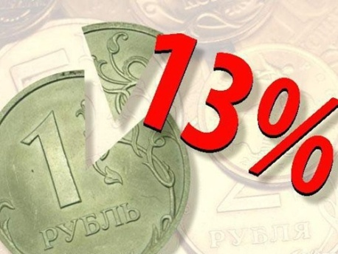
Физические лица - налогоплательщики
транспортный налог
налог на доходы физических лиц
Налоги, уплачиваемые гражданами
налог на имущество физических лиц
земельный налог
срок уплаты всех имущественных налогов –
не позднее 1 Декабря года, следующего
за истекшим налоговым периодом
Бюджет муниципального района «Солнцевский район»
на 2021-2023 годы
8

Slide 11
Объем и динамика налоговых и неналоговых поступлений в 2019-2023 годах
Бюджет Курской области
Бюджет муниципального района «Солнцевский район»
Бюджет муниципального района «Солнцевский район»
на 2021-2023 годы
9

Slide 12
Структура безвозмездных поступлений на 2021 год
223 274
тыс. рублей
Бюджет муниципального района «Солнцевский район»
на 2021-2023 годы
10

Slide 13
СТРУКТУРА РАСХОДОВ МУНИЦИПАЛЬНОГО РАЙОНА «СОЛНЦЕВСКИЙ РАЙОН» [1]
тыс. рублей
Раздел | Наименование | 2021год | доля в общем объеме расходов, % | 2022 год | доля в общем объеме расходов, % | 2023 год | доля в общем объеме расходов, %
 | ВСЕГО | 380102,7 | 100 | 318369,3 | 100 | 320096,6 | 100
 | Условно утвержденные расходы | - | - | 3614,9 | 1,1 | 5966,9 | 2,2
01 | Общегосударственные вопросы | 48882,5 | 12,8 | 39442,0 | 12,4 | 39497,3 | 12,3
03 | Национальная безопасность и правоохранительная деятельность | 140,0 | 0,04 | 140,0 | 0,04 | 140,0 | 0,04
04 | Национальная экономика | 12744,4 | 3,4 | 11410,7 | 3,6 | 11530,1 | 3,6
05 | Жилищно-коммунальное хозяйство | 5024,2 | 1,3 | 0 | 0 | 0 | 0
07 | Образование | 242668,6 | 63,8 | 200447,7 | 62,9 | 198937,9 | 62,1
08 | Культура, кинематография | 22833,7 | 6,0 | 19376,1 | 6,1 | 23513,1 | 7,3
09 | Здравоохранение | 343,9 | 0,09 | 429,9 | 0,1 | 343,9 | 0,1

Slide 14
[3]
СТРУКТУРА РАСХОДОВ МУНИЦИПАЛЬНОГО РАЙОНА «СОЛНЦЕВСКИЙ РАЙОН» [2]
тыс.рублей
Раздел | Наименование | 2021 год | доля в общем объеме расходов, % | 2022 год | доля в общем объеме расходов, % | 2023год | доля в общем объеме расходов, %
10 | Социальная политика | 27116,8 | 7,1 | 28945,8 | 9,1 | 28588,7 | 8,9
11 | Физическая культура и спорт | 13429,9 | 3,5 | 11230,5 | 3,5 | 11230,5 | 3,5
14 | Межбюджетные трансферты общего характера бюджетам бюджетной системы Российской Федерации | 6959,7 | 1,8 | 6946,6 | 2,2 | 6315,1 | 2,0

Slide 15
Расходы бюджета муниципального района «Солнцевский район» тыс. рублей
В разрезе основных функций государственных органов:
2021 год
2022 год
2023 год
Бюджет муниципального района «Солнцевский район»
на 2021-2023 годы
11

Slide 16
Программная структура расходов муниципального района «Солнцевский район»
тыс. рублей
Наименование муниципальных программ | 2021 год | 2022 год | 2023 год
Муниципальные программы итого | 349 837,8 | 296 516,2 | 298 329,7
Муниципальная программа «Развитие культуры в Солнцевском районе Курской области» | 24 192,7 | 21 094,9 | 25 231,9
Муниципальная программа «Социальная поддержка граждан в Солнцевском районе Курской области» | 16 428,0 | 15 440,7 | 15 440,7
Муниципальная программа «Развитие образования в Солнцевском районе Курской области» | 250 871,9 | 211 670,7 | 210 977,6
Муниципальная программа «Энергосбережение и повышение энергетической эффективности в Солнцевском районе Курской области » | 15,0 | 15,0 | 15,0
Муниципальная программа «Развитие транспортной системы, обеспечение перевозки пассажиров и безопасности дорожного движения в Солнцевском районе Курской области» | 11 906,3 | 10 785,2 | 10 964,0
Муниципальная программа «Обеспечение доступным и комфортным жильем, коммунальными услугами граждан на территории сельских поселений муниципального района «Солнцевский район» Курской области» | 5 633,2 | 416,4 | 0
Муниципальная программа «Повышение эффективности работы с молодежью, организация отдыха и оздоровления детей, молодежи, развитие физической культуры и спорта в Солнцевском районе Курской области» | 14 830,4 | 12 108,8 | 11 292,0
Муниципальная программа «Развитие муниципального управления и повышения эффективности деятельности Администрации Солнцевского района Курской области» | 12 567,7 | 12 012,7 | 12 012,7
Муниципальная программа «Сохранение и развитие архивного дела в Солнцевском районе Курской области» | 399,6 | 401,4 | 401,4
Муниципальная программа «Профилактика правонарушений в Солнцевском районе Курской области» | 389,6 | 389,6 | 389,6
Муниципальная программа «Защита населения и территории от чрезвычайных ситуаций, обеспечение пожарной безопасности и безопасности людей на водных объектах в Солнцевском районе Курской области» | 140,0 | 140,0 | 140,0
Муниципальная программа «Повышение эффективности управления финансами в Солнцевском районе Курской области» | 10 412,3 | 10 245,2 | 9 613,7
Муниципальная программа « Развитие малого и среднего предпринимательства в Солнцевском районе Курской области» | 5,0 | 5,0 | 5,0
Муниципальная программа «Содействие занятости населения в Солнцевском районе Курской области» | 320,8 | 320,8 | 320,8
Муниципальная программа «Создание условий для эффективного исполнения государственных полномочий по государственной регистрации актов гражданского состояния в Солнцевском районе» | 1 331,3 | 1 336,0 | 1 391,3
Муниципальная программа « Развитие информационного общества в Солнцевском районе Курской области» | 126,0 | 126,0 | 126,0
Муниципальная программа «Профилактика наркомании и медико-социальноя реабилитация больных наркоманией в Солнцевском районе Курской области» | 8,0 | 8,0 | 8,0
Муниципальная программа "Развитие муниципальной службы в муниципальном образовании Солнцевский район" | 260,0 | 0 | 0
Бюджет муниципального района «Солнцевский район»
на 2021-2023 годы
12

Slide 17
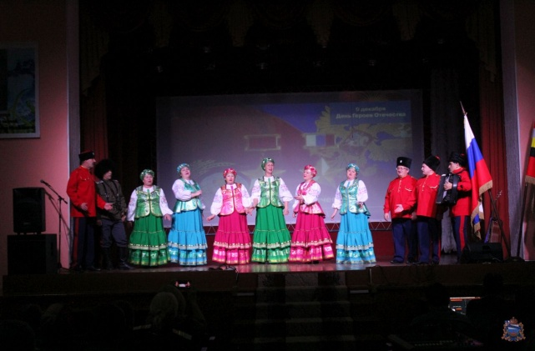
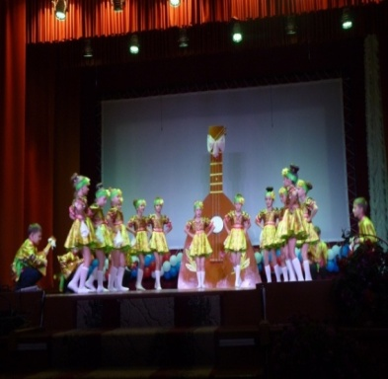
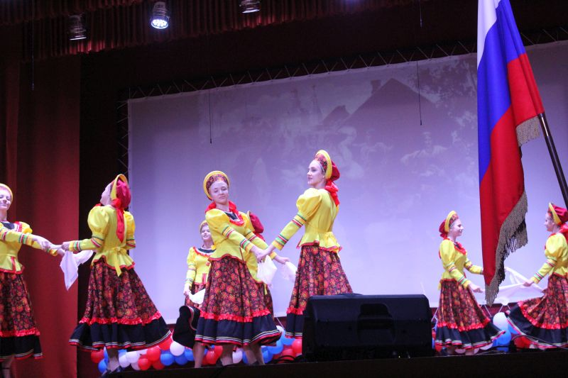
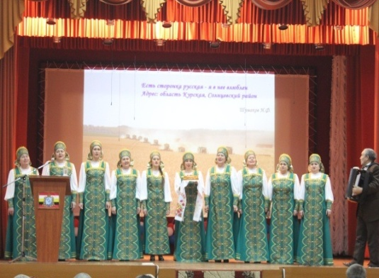
Муниципальная программа «Развитие культуры в Солнцевском районе»
Ответственный исполнитель:
Отдел культуры Администрации
Солнцевского района Курской области
Предусмотрено в бюджете:
На 2021 год- 24 192,7тыс. рублей
На 2022 год- 21 094,9тыс. рублей
На 2023 год- 25 231,9 тыс. рублей
Цели муниципальной программы:
обеспечение права граждан на участие в культурной жизни района, ведение здорового образа жизни;
создание населению условий для равного доступа к произведениям кинематографии;
сохранение и развитие библиотечной отрасли;
создание условий для успешной реализации муниципальной программы Солнцевского района Курской области «Развитие культуры».

Slide 18
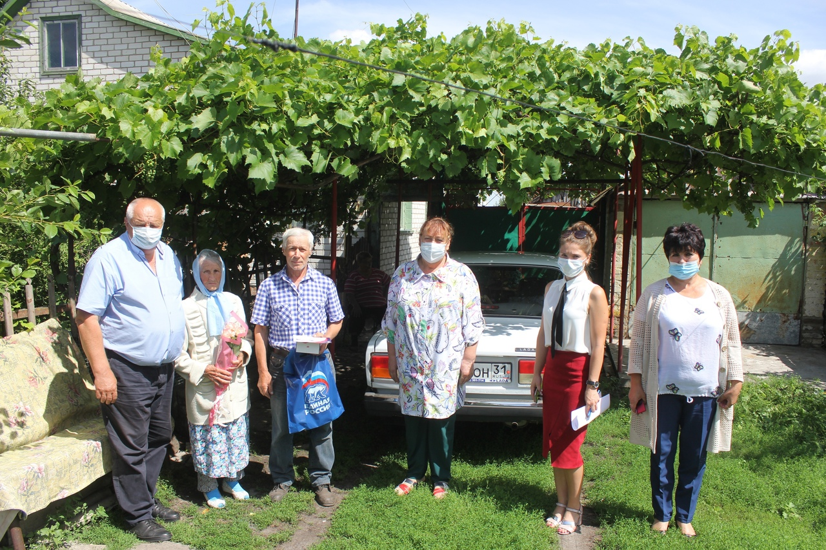
Муниципальная программа «Социальная поддержка граждан в Солнцевском районе»
Ответственный исполнитель: Управление социального обеспечения Администрации Солнцевского района Курской области; Отдел опеки и попечительства Администрации Солнцевского района; Отдел культуры Администрации Солнцевского района
Предусмотрено в бюджете:
На 2021 год- 16 428,0тыс. рублей
На 2022 год- 15 440,7тыс. рублей
На 2023 год- 15 440,7тыс. рублей
Цели муниципальной программы:
Рост благосостояния граждан- получателей мер социальной поддержки;
Улучшение демографической ситуации
Повышение доступности социального обслуживания населения

Slide 19
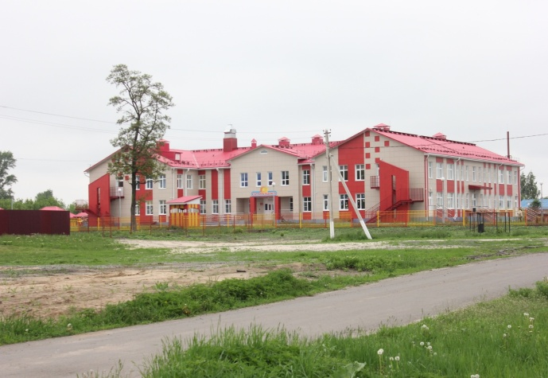
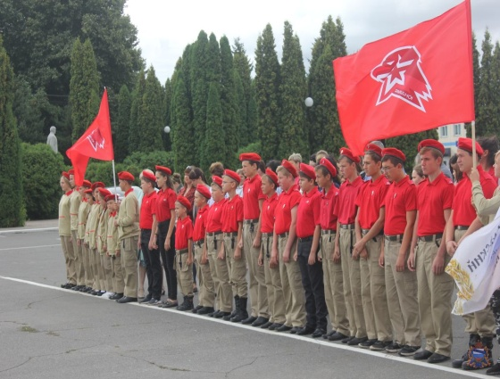
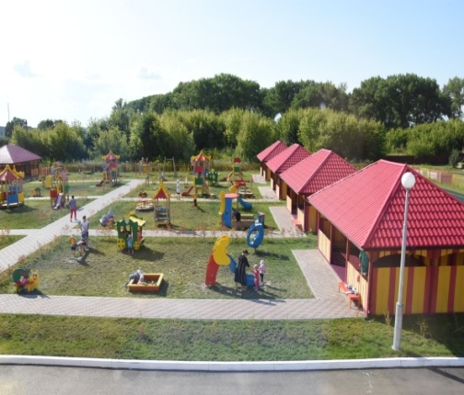
Муниципальная программа «Развитие образования в Солнцевском районе»
Ответственный исполнитель:
Управление образования Администрации
Солнцевского района Курской области;
Предусмотрено в бюджете:
На 2021 год- 250 871,9тыс. рублей
На 2022 год- 211 670,7тыс. рублей
На 2023 год- 210 977,0тыс. рублей
Цели муниципальной программы:
Внедрение механизмов формирования и реализации современных моделей дошкольного, общего образования, обеспечивающих равные возможности для получения качественного образования в соответствии с требованиями инновационного развития экономики, современными потребностями общества и каждого гражданина, развитие и внедрение современных моделей успешной социализации детей;
Обеспечение объективной информацией о качестве образования для обоснованных управленческих решений;
Поддержка устойчивого развития системы образования, а также повышения уровня информированности потребителей образовательных услуг

Slide 20
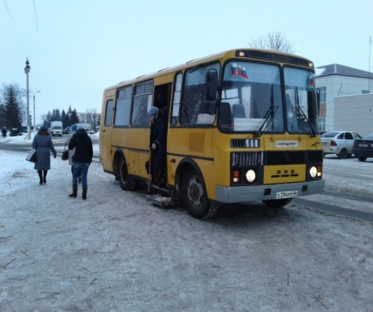
Муниципальная программа «Развитие транспортной системы, обеспечение перевозки пассажиров и безопасности дорожного движения в Солнцевском районе Курской области»
Ответственный исполнитель: Администрация Солнцевского района Курской области;
Предусмотрено в бюджете:
На 2021 год- 11 906,3 тыс. рублей
На 2022 год- 10 785,2 тыс. рублей
На 2023 год- 10 964,0тыс. рублей
Цели муниципальной программы:
Обеспечение благоприятных условий для развития экономики и социальной сферы за счет формирования сети автомобильных дорог муниципального значения, отвечающей потребности в перевозках автомобильным транспортом
Повышение доступности и качества услуг транспортного комплекса для населения
Уменьшение количества погибших в дорожно- транспортных происшествиях

Slide 21
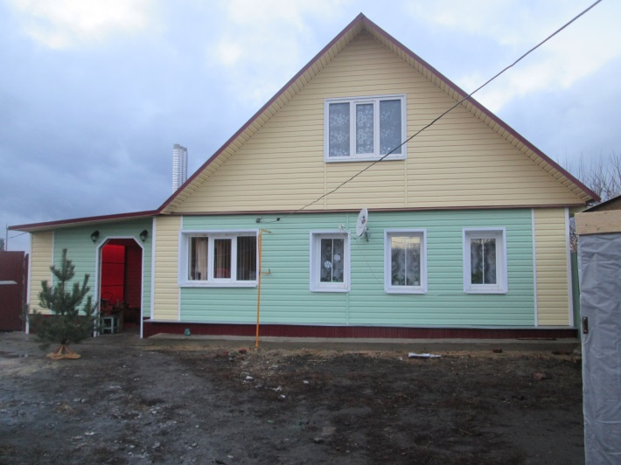
Муниципальная программа «Обеспечение доступным и комфортным жильем, коммунальными услугами граждан на территории сельских поселений муниципального района « Солнцевский район» Курской области»
Ответственный исполнитель: Администрация Солнцевского района Курской области;
Предусмотрено в бюджете:
На 2021 год- 5633,2тыс. рублей
На 2022 год- 416,4тыс. рублей
На 2023 год- 0тыс. рублей
Цели муниципальной программы:
Формирование и создание максимально благоприятных, комфортных и безопасных условий для проживания жителей Солнцевского района Курской области.
Предоставление государственной поддержки в решение жилищной проблемы молодым семьям, признанным в установленном порядке, нуждающимся в улучшении жилищных условий.

Slide 22
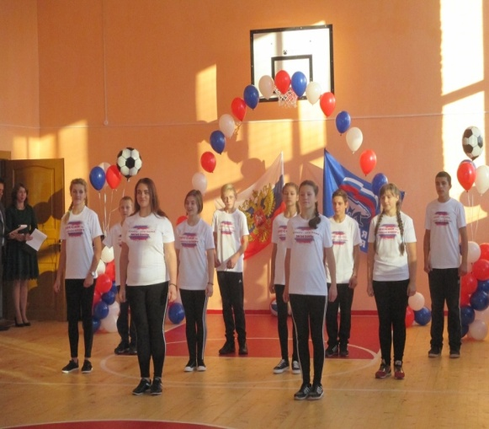
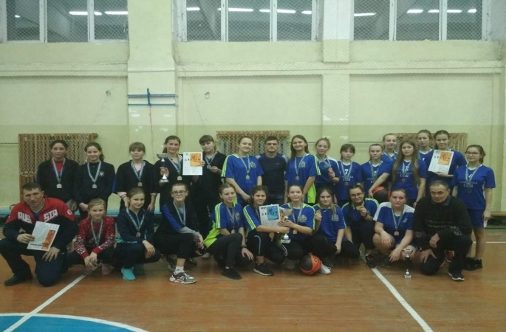
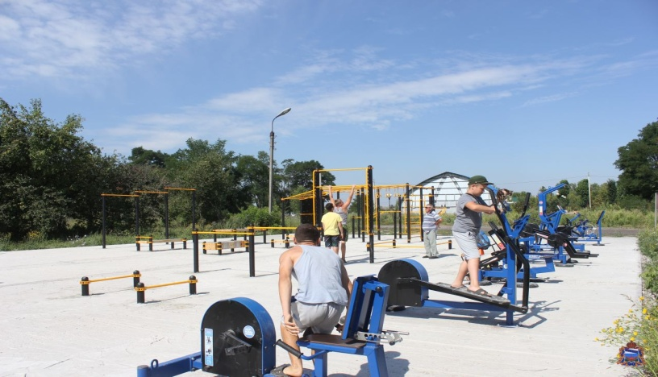
Муниципальная программа «Повышение эффективности работы с молодежью, организация отдыха и оздоровления детей, молодежи, развитие физической культуры и спорта в Солнцевском районе Курской области»
Ответственный исполнитель:
Отдел культуры Администрации
Солнцевского района Курской области;
Предусмотрено в бюджете:
На 2021 год- 14 830,4 тыс. рублей
На 2022 год- 12 108,2 тыс. рублей
На 2023 год- 11 292,0 тыс. рублей
Цели муниципальной программы:
повышение эффективности реализации молодежной политики;
создание условий, обеспечивающих повышение мотивации жителей Солнцевского района Курской области к регулярным занятиям физической культурой и спортом и ведению здорового образа жизни;
развитие системы оздоровления и отдыха детей в Солнцевском районе Курской области.

Slide 23
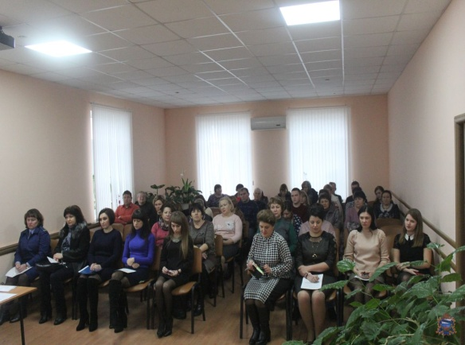
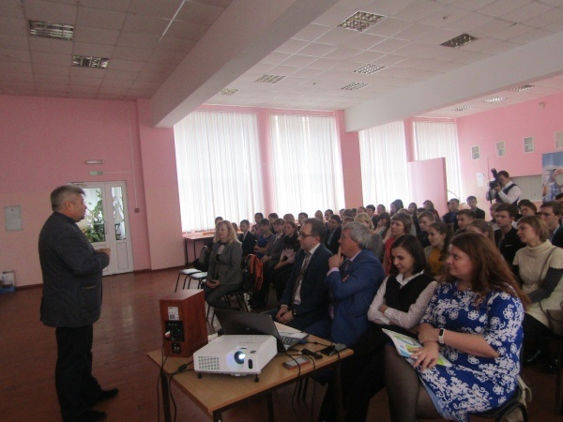
Муниципальная программа «Развитие муниципального управления и повышения эффективности деятельности Администрации Солнцевского района Курской области»
Ответственный исполнитель:
Администрация Солнцевского района
Курской области
Предусмотрено в бюджете:
На 2021 год- 12 567,7тыс. рублей
На 2022 год- 12 012,7тыс. рублей
На 2023 год- 12 012,7тыс. рублей
Цели муниципальной программы:
Решение вопросов местного значения и повышение
эффективности деятельности местной
Администрации Солнцевского района Курской области;
Совершенствование системы управления
муниципальной службой;
Формирование высококвалифицированного
кадрового состава, обеспечивающего
эффективность муниципального управления;
Развитие организованного, информационного и
финансового обеспечения муниципальной службы
в Администрации Солнцевского района Курской области

Slide 24
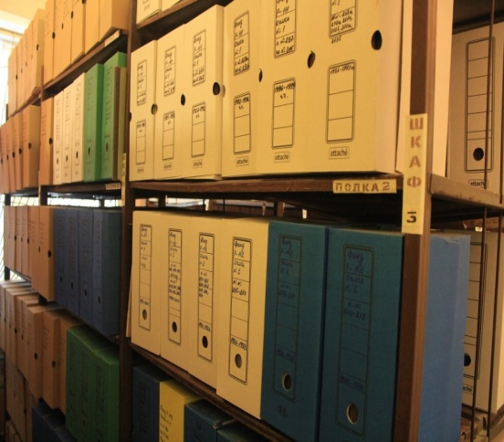
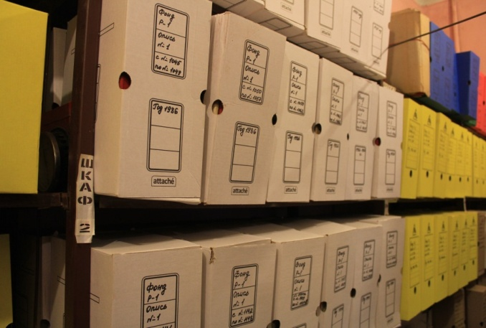
Муниципальная программа «Сохранение и развитие архивного дела в Солнцевском районе Курской области»
Ответственный исполнитель:
Архивный отдел Администрации
Солнцевского района Курской области;
Предусмотрено в бюджете:
На 2021 год- 399,6 тыс. рублей
На 2022 год- 401,4 тыс. рублей
На 2023 год- 401,4 тыс. рублей
Цели муниципальной программы:
- сохранение архивных документов, хранящихся
в архивном отделе Администрации Солнцевского
района Курской области, как культурного и
исторического наследия района;
-внедрение информационных продуктов и технологий
в архивную отрасль с целью повышения качества
предоставляемых услуг, а также удовлетворения
информационных потребностей граждан в условиях
информационного общества;
-организация и проведение информационных
мероприятий с использованием архивным документов.

Slide 25
Муниципальная программа «Профилактика правонарушений в Солнцевском районе Курской области»
Ответственный исполнитель: Администрация Солнцевского района Курской области
Предусмотрено в бюджете:
На 2021 год- 389,6 тыс. рублей
На 2022 год- 389,6 тыс. рублей
На 2023 год- 389,6 тыс. рублей
Цели муниципальной программы:
создание организационных и социальных
условий для дальнейшего укрепления
законности и правопорядка, обеспечения
безопасности граждан на территории
Солнцевского района Курской области

Slide 26
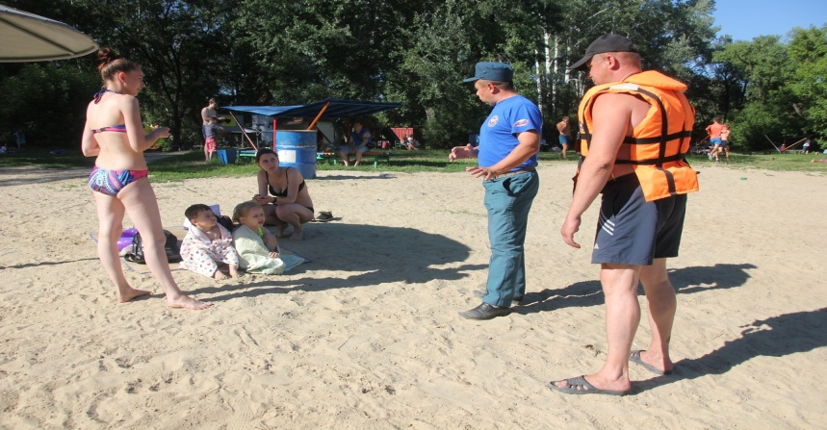
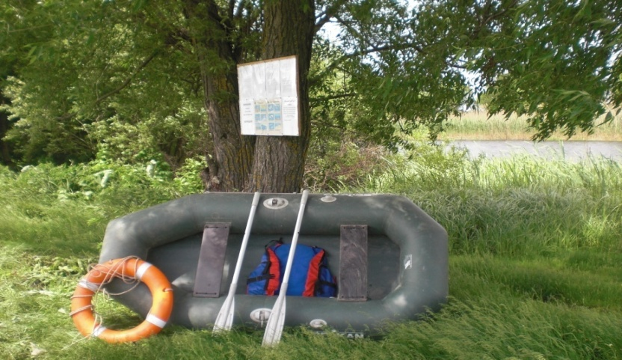
Муниципальная программа «Защита населения и территорий от чрезвычайных ситуаций, обеспечение пожарной безопасности и безопасности людей на водных объектах в Солнцевском районе Курской области»
Ответственный исполнитель: Администрация Солнцевского района Курской области
Предусмотрено в бюджете:
На 2021 год- 140,0 тыс. рублей
На 2022 год- 140,0 тыс. рублей
На 2023 год- 140,0 тыс. рублей
Цели муниципальной программы:
Обеспечение эффективного повседневного
функционирования системы ГО, защиты
населения и территорий от ЧС, безопасности людей на водных объектах

Slide 27
Муниципальная программа «Повышение эффективности управления финансами в Солнцевском районе Курской области»
Ответственный исполнитель:
Управление финансов Администрации
Солнцевского района Курской области;
Предусмотрено в бюджете:
На 2021 год – 10 412,3тыс. рублей
На 2022 год – 10 245,2тыс. рублей
На 2023 год – 9 613,7 тыс. рублей
Цели муниципальной программы:
- обеспечение исполнен расходных обязательств муниципального района «Солнцевский район» Курской области на основе долгосрочной сбалансированности и устойчивости бюджетной системы Солнцевского района, оптимальной налоговой и долговой нагрузки и повышения эффективности использования бюджетных средств;
- Содействие муниципальным образованиям Солнцевского района в решении вопросов местного значения

Slide 28
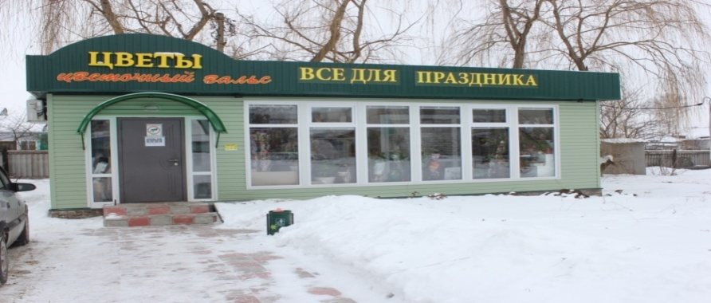
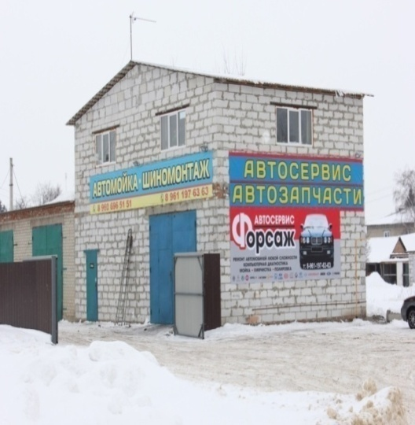
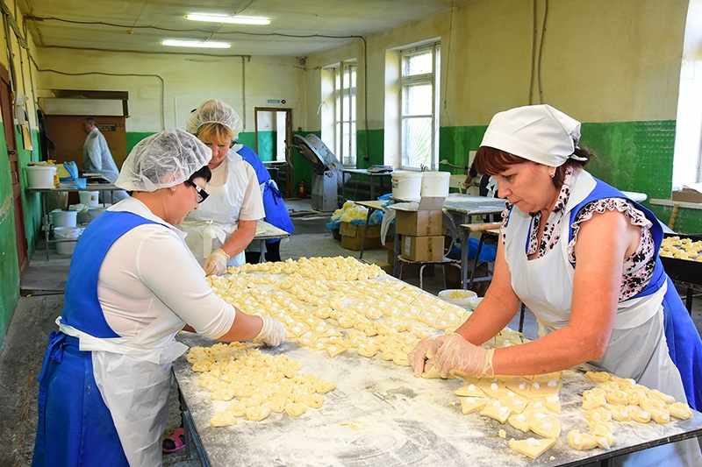
Муниципальная программа «Развитие малого и среднего предпринимательства в Солнцевском районе Курской области»
Ответственный исполнитель: Управление инвестиционной политики, экономики, архитектуры, строительства, имущественных и земельных правоотношений Администрации Солнцевского района Курской области
Предусмотрено в бюджете:
На 2021 год- 5,0 тыс. рублей
На 2022 год- 5,0 тыс. рублей
На 2023 год- 5,0 тыс. рублей

Slide 29
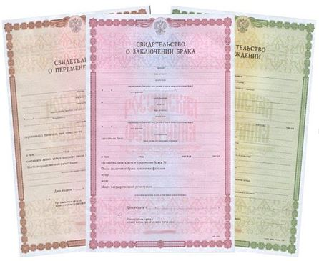
Муниципальная программа «Создание условий для эффективного исполнения государственных полномочий по государственной регистрации актов гражданского состояния в Солнцевском районе Курской области»
Ответственный исполнитель: отдел ЗАГС Администрации Солнцевского района Курской области
Предусмотрено в бюджете:
На 2021 год- 1 331,3 тыс. рублей
На 2022 год- 1336,0 тыс. рублей
На 2023 год- 1391,3 тыс. рублей
Цели муниципальной программы:
Обеспечение государственной регистрации
актов гражданского состояния на
территории Солнцевского района Курской
области в соответствии с законодательством
Российской Федерации
Повышение качества предоставления
государственных услуг государственной
регистрации актов гражданского состояния,
в том числе в электронном виде.

Slide 30
Муниципальная программа «Содействие занятости населения в Солнцевском районе Курской области»
Ответственный исполнитель: Администрация Солнцевского района Курской области
Предусмотрено в бюджете:
На 2021 год- 320,8 тыс. рублей
На 2022 год- 320,8 тыс. рублей
На 2023 год- 320,8 тыс. рублей
Цели муниципальной программы:
Создание условий развития эффективности рынка труда;
Обеспечение государственных гарантий по содействию реализации прав граждан на полную, продуктивную и свободную избранную занятость;
Улучшение условий и охраны труда, снижения профессиональных рисков организации Солнцевского района Курской области.

Slide 31
Муниципальная программа «Развитие информационного общества в Солнцевском районе Курской области»
Ответственный исполнитель: Адмнистрация Солнцевского района Курской области
Предусмотрено в бюджете:
На 2021 год- 126,0 тыс. рублей
На 2022 год- 126,0 тыс. рублей
На 2023 год- 126,0 тыс. рублей
Цели муниципальной программы:
Повышение эффективности функционирования экономики, муниципального управления и местного самоуправления Солнцевского района Курской области за счет внедрения и массового распространения информационных и коммуникационных технологий;
Развитие единого информационного пространства органов управления Солнцевского района курской области;
Обеспечение прав граждан на свободный поиск, получение, передачу и распространение информации, увеличение эффективности оказания муниципальных услуг

Slide 32
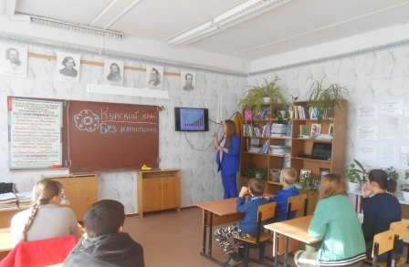
Муниципальная программа «Профилактика наркомании и медико-социальная реабилитация больных наркоманией в Солнцевском районе Курской области»
Ответственный исполнитель:
Администрация
Солнцевского района Курской области;
Предусмотрено в бюджете:
На 2021 год- 8,0тыс. рублей
На 2022 год- 8,0тыс. рублей
На 2023 год- 8,0тыс. рублей
Цели муниципальной программы:
. Снижение уровня немедицинского
потребления населением
психоактивных веществ и создание
системы медико-социальной
реабилитации больных наркоманией
в Солнцевском районе

Slide 33
Муниципальный долг
Муниципальный долг муниципального района «Солнцевский район»
1. Объем муниципального долга муниципального района «Солнцевский район» Курской области при осуществлении муниципальных заимствований не должен превышать следующие значения : в 2021 году - 42 382 238 рублей, в 2022 году - 42 416 428 рублей, в 2023 году - 43 137 532 рубля.
2. Установить верхний предел муниципального внутреннего долга муниципального района «Солнцевский район» Курской области на 1 января 2022 года по долговым обязательствам муниципального района «Солнцевский район» Курской области в сумме 0 рублей, в том числе по муниципальным гарантиям 0 рублей.
3. Установить верхний предел муниципального внутреннего долга муниципального района «Солнцевский район» Курской области на 1 января 2023 года по долговым обязательствам муниципального района «Солнцевский район» Курской области в сумме 0 рублей, в том числе по муниципальным гарантиям 0 рублей.
4. Установить верхний предел муниципального внутреннего долга муниципального района «Солнцевский район» Курской области на 1 января 2024 года по долговым обязательствам муниципального района «Солнцевский район» Курской области в сумме 0 рублей, в том числе по муниципальным гарантиям 0 рублей.
5. Утвердить Программу муниципальных внутренних заимствований муниципального района «Солнцевский район» Курской области на 2021 год согласно приложению № 13 к настоящему решению и Программу муниципальных внутренних заимствований муниципального района «Солнцевский район» Курской области на плановый период 2022 и 2023 годов согласно приложению № 14 к настоящему решению.
6. Утвердить Программу муниципальных гарантий муниципального района «Солнцевский район» Курской области на 2021 год согласно приложению № 15 к настоящему решению и Программу муниципальных гарантий муниципального района «Солнцевский район» Курской области на плановый период 2022 и 2023 годов согласно приложению № 16 к настоящему решению.

Slide 34
Оказание финансовой помощи местным бюджетам в 2021 году и в плановом периоде 2022 и 2023 годов
Показатели | 2021 год | 2022 год | 2023 год
Финансовая помощь местным бюджетам – всего, тыс. рублей | 246 591,7 | 202 601,9 | 201 950,5
доля в общем объеме расходов, % | 65,6 | 62,8 | 63,1
в том числе: дотации | 15 323,4 | 1 081,4 | 1 192,0
субсидии | 11 684,9 | 0 | 0
субвенции | 177 941,5 | 201 520,5 | 200 758,5
прочие безвозмездные поступления | 41 641,9 | 0 | 0
Бюджет муниципального района «Солнцевский район»
на 2021-2023 годы
85

Slide 35
Реализация проекта «Народный бюджет» в Курской области
Проект "Народный бюджет" в Курской области (далее - проект) направлен на определение и реализацию социально значимых проектов на территориях муниципальных образований Курской области с привлечением граждан и организаций к деятельности органов местного самоуправления по решению проблем местного значения.
Целью проекта является развитие потенциала органов местного самоуправления Курской области, активное участие населения муниципальных образований Курской области в выявлении и определении степени приоритетности проблем местного значения, в подготовке, реализации, контроле качества и в приемке работ, выполняемых в рамках программ, а также в последующем содержании и обеспечении сохранности объектов; повышение эффективности бюджетных расходов за счет вовлечения населения в процессы принятия решений на местном уровне и усиления общественного контроля за действиями органов местного самоуправления.
Для достижения целей в рамках проекта решаются задачи по сохранению и развитию:
объектов жилищно-коммунальной инфраструктуры муниципальной собственности (объектов электро-, тепло-, газо- и водоснабжения, объектов водоотведения);
автомобильных дорог местного значения, искусственных дорожных сооружений, тротуаров, придомовых территорий, находящихся в муниципальной собственности;
территорий населенных пунктов, площадей, парков, мест массового отдыха;
детских игровых площадок;
объектов спорта и спортивных площадок;
муниципальных учреждений культуры;
муниципальных образовательных организаций;
мест погребения.
Задачи проекта решаются через реализацию отобранных на конкурсной основе проектов (программ) муниципальных образований Курской области, инициированных населением.
Участниками реализации проекта являются органы местного самоуправления Курской области, население муниципальных образований Курской области, юридические лица, индивидуальные предприниматели, а также отраслевые органы исполнительной власти Курской области.
Уровень софинансирования за счет средств областного бюджета расходного обязательства муниципального образования Курской области на реализацию проектов победителей с 2019 года устанавливается в размере 60 %, за счет средств местного бюджета, добровольных пожертвований юридических лиц и индивидуальных предпринимателей - в размере не более 35 %, за счет средств пожертвований населения - в размере не менее 5 %.
Внедрение механизма инициативного бюджетирования позволит самим гражданам решать, что важно, а что второстепенно. В рамках проекта жители той или иной территории будут принимать решение, какой проект конкретному населенному пункту более важен.
Бюджет муниципального района «Солнцевский район»
на 2021-2023 годы
86

Slide 36
Реализация проекта «Народный бюджет» в муниципальном районе «Солнцевский район» на 2021год
Наименование | Обл. б-т (руб.) | Местный б-т (руб.) | Средства населения (руб.) | Всего
Капитальный ремонт (замена) оконных блоков МКОУ «Сеймицкая СОШ» Солнцевского района | 507,8 | 296,3 | 42,3 | 846,4
Капитальный ремонт (замена) оконных блоков МКОУ «Дежевская СОШ» Солнцевского района | 1 372,8 | 800,7 | 114,4 | 2287,9
Капитальный ремонт кровли МКОУ « Максимовская ООШ» Солнцевского района | 1 523,7 | 888,8 | 127,0 | 2539,5
Капитальный ремонт кровли МКОУ « Старолещинская СОШ» Солнцевского района | 1 652,8 | 964,2 | 137,7 | 2754,7
Газораспределительные сети по ул. Полевая с. Максимово Солнцевского района | 191,1 | 111,5 | 15,9 | 318,5
Капитальный ремонт водозаборного узла в д. Клевцовка Солнцевского района | 1 122,3 | 654,6 | 93,5 | 1870,4
Капитальный ремонт водонапорных башен в с. Чермошное Солнцевского района | 1 551,1 | 904,8 | 129,3 | 2585,2
Ремонт автомобильной дороги общего пользования местного значения по ул. Молодежная д. Большая Козьмодемьяновка Солнцевского района | 698,0 | 407,1 | 58,2 | 1163,3
Ремонт автомобильной дороги общего пользования местного значения по ул. Училищная с. Старый Лещин Солнцевского района | 565,9 | 330,0 | 47,2 | 943,1
Итого по народному бюджету | 9182,5 | 5358 | 765,5 | 15309

Slide 37
ДОПОЛНИТЕЛЬНАЯ ИНФОРМАЦИЯ

Slide 38
Информация подготовлена управлением финансов администрации Солнцевского района Контактная информация:
Начальник Управления финансов администрации Солнцевского района Курской области
Лаврухина Светлана Николаевна
График работы: понедельник-пятница с 9-00 до 18-00
перерыв с 13-00 до 14-00,
выходные дни – суббота, воскресенье
306120, п.Солнцево Солнцевский район
Управление финансов Администрации Солнцевского района Курской области
тел.: (4712) 54 2-22-84
факс: (4712)54 2-24-43
Электронная почта: uprfinsolncevo_22@ mail.ru

Slide 39
Источники размещения информации о бюджете муниципального района «Солнцевский район»
Официальный сайт муниципального образования «Солнцевский район»-
http://solnr.rkursk.ru
Официальное печатное издание- газета «За честь хлебороба»

